Slide 1
ỦY BAN NHÂN DÂN QUẬN HOÀNG MAI
TRƯỜNG TIỂU HỌC LĨNH NAM
BÀI GIẢNG ĐIỆN TỬ
MÔN : TOÁN LỚP 3
BÀI : NHÂN VỚI SỐ CÓ MỘT CHỮ SỐ (KHÔNG NHỚ)
Giáo viên: Nguyễn Trà My
Năm học 2022- 2023

Slide 2


Trò chơi: Truyền điện
Luật chơi:
- Bạn đầu tiên sẽ nêu 1 phép tính thuộc các bảng nhân đã học và chỉ định một bạn trả lời.
- Nếu trả lời đúng bạn sẽ được nêu phép tính và chỉ định người trả lời tiếp theo.
- Nếu trả lời sai bạn sẽ mất quyền tham gia trò chơi.
- Các bạn khác sẽ theo dõi và đánh giá.
Khởi động
Thời gian: 1 phút

Slide 3
Toán
Nhân với số có một chữ số (không nhớ)

Slide 4
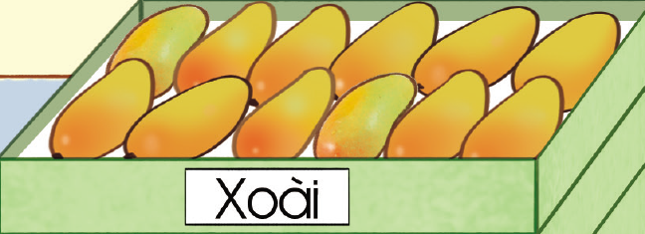

Slide 5
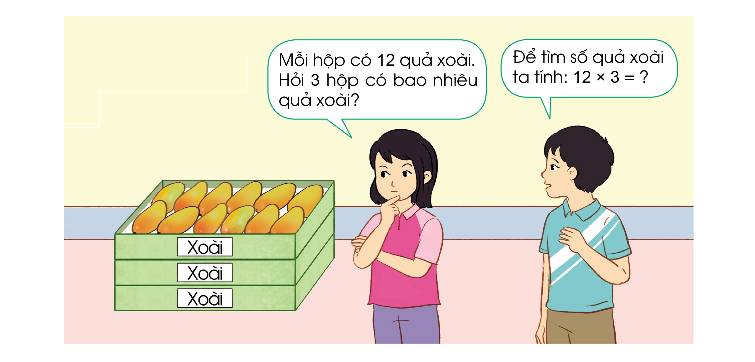
Mỗi hộp có 12 quả xoài. Hỏi 3 hộp có bao nhiêu quả xoài?
Để tìm số quả xoài
ta tính: 12 x 3 = ?

Slide 6
12 x 3 = ?
Đặt tính:
Tính:
12
12
x
x
3
3
3
6
● 3 nhân 2 bằng 6, viết 6.
● 3 nhân 1 bằng 3, viết 3.
Vậy 12 x 3 = 36

Slide 7
Ví dụ:
31 x 2

Slide 8
1
Tính:
23
34
42
11
x
x
x
x
3
2
2
5

Slide 9
1
Tính:
23
34
42
11
x
x
x
x
3
2
2
5
69
68
84
55

Slide 10
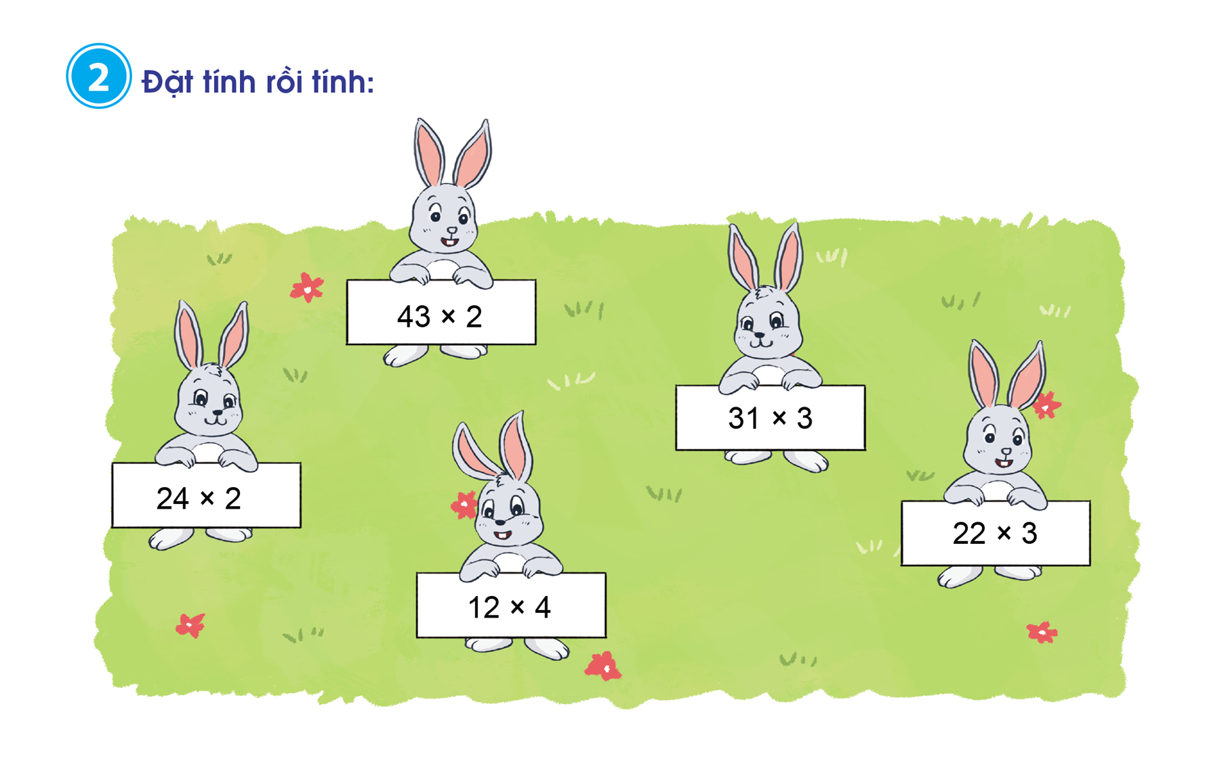

Slide 11
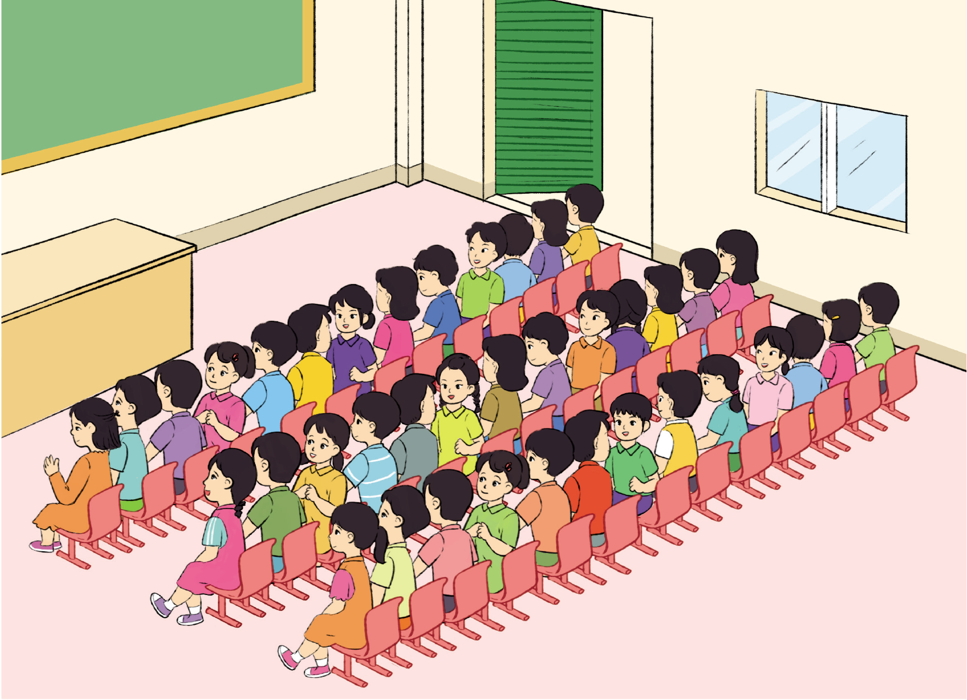
3
Trong phòng có 3 hàng ghế, mỗi hàng ghế có 13 người ngồi. Hỏi trong phòng đó có tất cả bao nhiêu người ngồi?
Tóm tắt:
Bài giải
13 người
Trong phòng đó có tất cả số người ngồi là:
1 hàng:
3 hàng:
… người
13 x 3 = 39 (người)
Đáp số: 39 người

Slide 12
Cảm ơn các thầy cô giáo cùng các em học sinh!

